Slide 1

即时排队系统
By：罗庆宏 王道松 陈海彬 黄伟强 胡宗瑞

Slide 2
项目介绍
第一部分

Slide 3
快捷、高效、便利
随着科技和信息的发展，社会秩序的延伸，更多的公共场合、商家、客户越发存在对于秩序化的、顺序化的、可预见性的、可预定性的交互，例如在店面中点餐，往往会存在许多排队异常、顺序异常的问题，引起大家的不愉快，并且排队往往要求顾客时刻身在店面中，取决于队列前列的人的个人习惯，往往导致最终排队时间难以预见，从而增加顾客的排队顾虑和担忧，以及无谓的时间浪费。
可见市面上对于排队的优化、计划存在普遍性需求。
本项目是为了解决排队效率问题，增加顾客、商家的时间利用率和就餐环境等问题，与此同时为用户提供更加舒适的服务。可预见的是本项目会是链接顾客、商家的重要途经和排队选择。

Slide 4
角色
顾客
商家
管理员

Slide 5
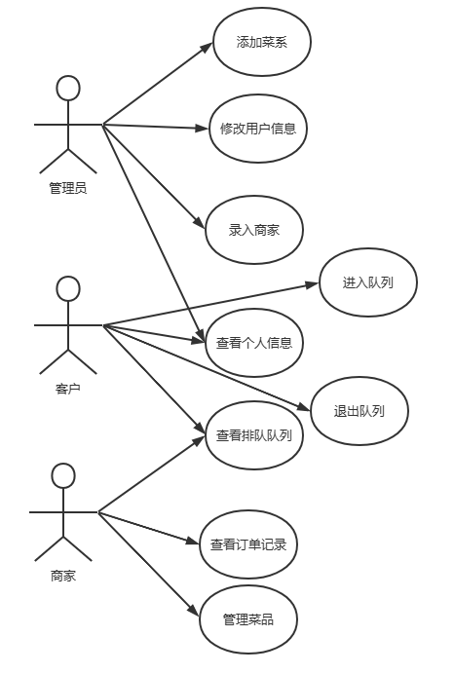
用例图

Slide 6
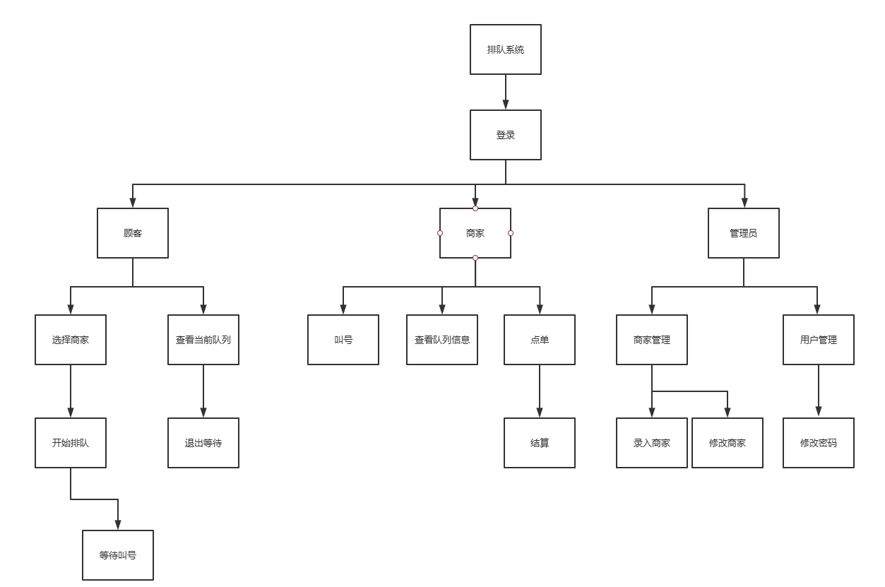
模块设计图

Slide 7
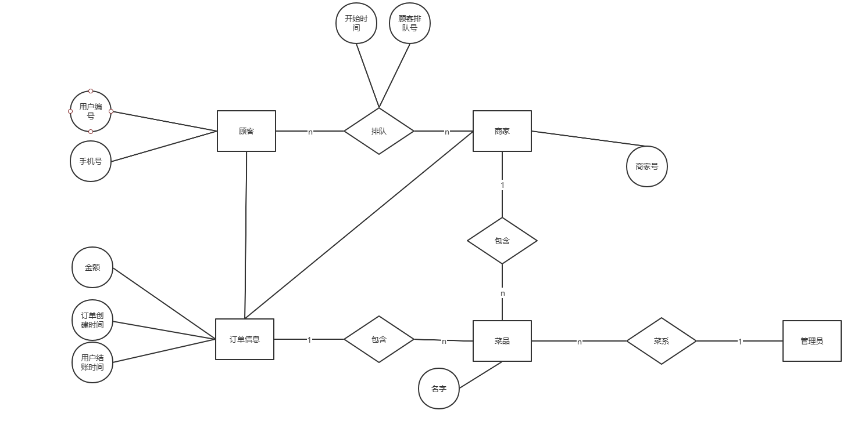
E-R图

Slide 8
项目分工
罗庆宏 | 项目搭建、数据库设计、登录验证与授权、大数据展示设计与实现
王道松 | 管理员相关页面、商家的订单显示页面
陈海彬 | 商家叫号主页面、商家点单页面
黄伟强 | 用户相关页面
胡宗瑞 | 商家菜品展示页面

Slide 9
数据介绍
第二部分

Slide 10
1. 商家数据
表二：商家表（Merchant）
字段 | 说明 | 类型 | 长度 | 主键 | 外键 | 可为空
m_id | 商家编号 | varchar() | 16 | T |  | F
m_name | 商家名字 | nvarchar() | 50 |  |  | F
m_license | 营业执照 | varchar() | 20 |  |  | F
m_phone | 商家电话 | varchar() | 15 |  |  | F
m_address | 地址 | nvarchar() | 100 |  |  | F
m_open_time | 开业时间 | varchar() | 12 |  |  | T
m_close_time | 休业时间 | varchar() | 12 |  |  | T
m_tag | 主营内容 | varchar() | 20 |  |  | T
m_notice | 商家公示 | text | 500 |  |  | T
m_icon | 商家图标 | 图片 | 100 |  |  | F

Slide 11
2. 订单数据
表三：订单记录（Order）
字段 | 说明 | 类型 | 长度 | 主键 | 外键 | 可为空
o_id | 订单编号 | varchar() | 16 | T |  | F
m_id | 店铺编号 | varchar() | 16 |  | T | F
c_id | 用户编号 | varchar() | 16 |  | T | F
o_cost | 消费金额 | double |  |  |  | T
o_content | 购买内容 | text | 200 |  |  | T
o_start_time | 排队开始时间 | date |  |  |  | F
o_pay_type | 支付方式 | int | 3 |  |  | T
o_pay_time | 支付时间 | date |  |  |  | T
o_estimate | 评价信息 | text |  |  |  | T
o_state | 状态信息 | int |  |  |  | F
o_desk_num | 桌号 | int | 3 |  |  | T

Slide 12
3. 菜品数据
表四：菜品表（Dish）
字段 | 说明 | 类型 | 长度 | 主键 | 外键 | 可为空
d_id | 菜品编号 | varchar() | 16 | T |  | F
d_name | 菜品名称 | nvarchar() | 50 |  |  | F
m_id | 商家编号 | varchar() | 16 |  | T | F
d_price | 单价 | double |  |  |  | F
d_pic | 图片 | varchar() | 100 |  |  | T
d_note | 描述 | nvarchar() | 100 |  |  | T
d_sum | 总计购买次数 | int |  |  |  | F
cu_id | 菜品菜系 | varchar() | 16 |  |  | T

Slide 13
4. 订单菜品数据
表五：订单-菜品表（Order-Dish）
字段 | 说明 | 类型 | 长度 | 主键 | 外键 | 可为空
o_id | 订单编号 | varchar() | 16 |  | F | F
d_id | 菜品编号 | varchar() | 16 |  | F | F
num | 数目 | int |  |  |  | F
od_id | 主键id | varchar() | 16 | T |  | F

Slide 14
运行展示
第三部分

Slide 15
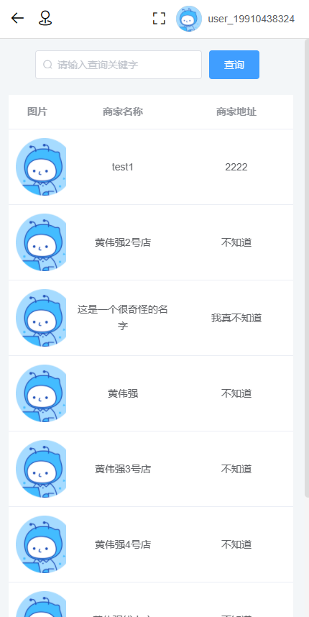
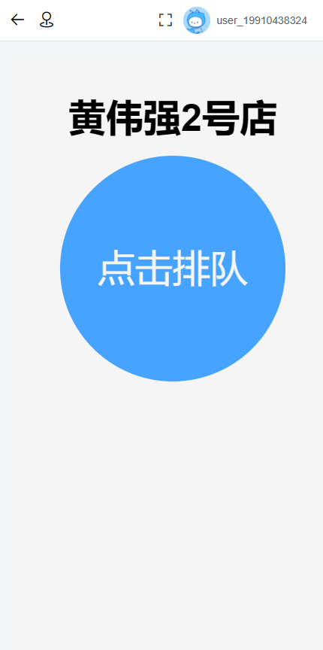
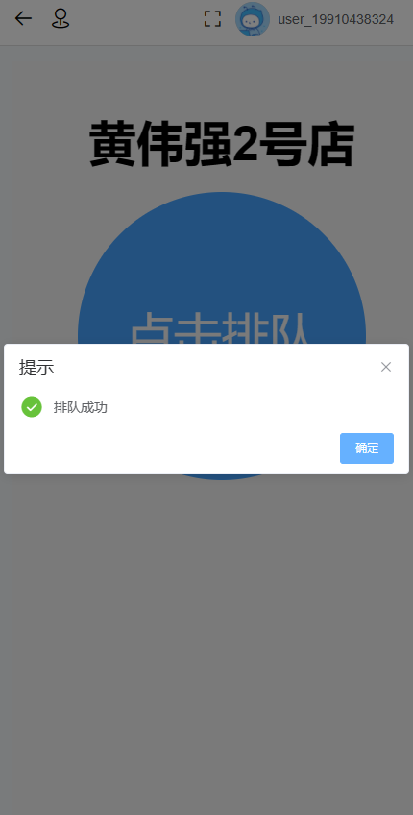
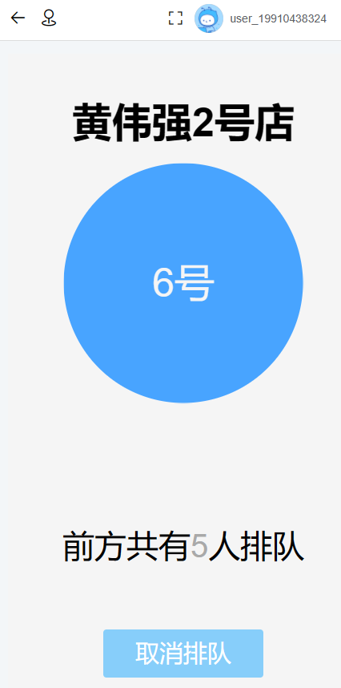
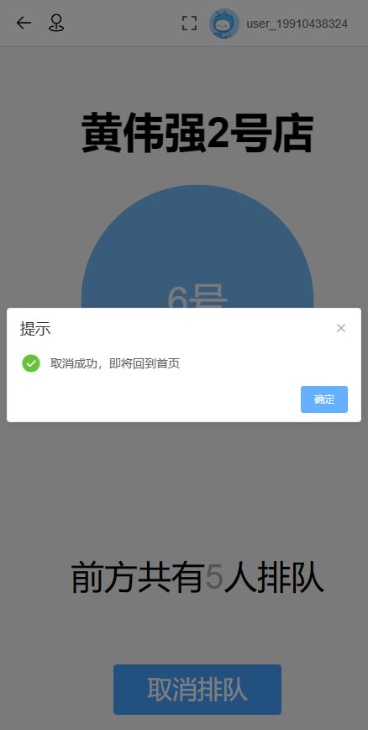
用户界面

Slide 16
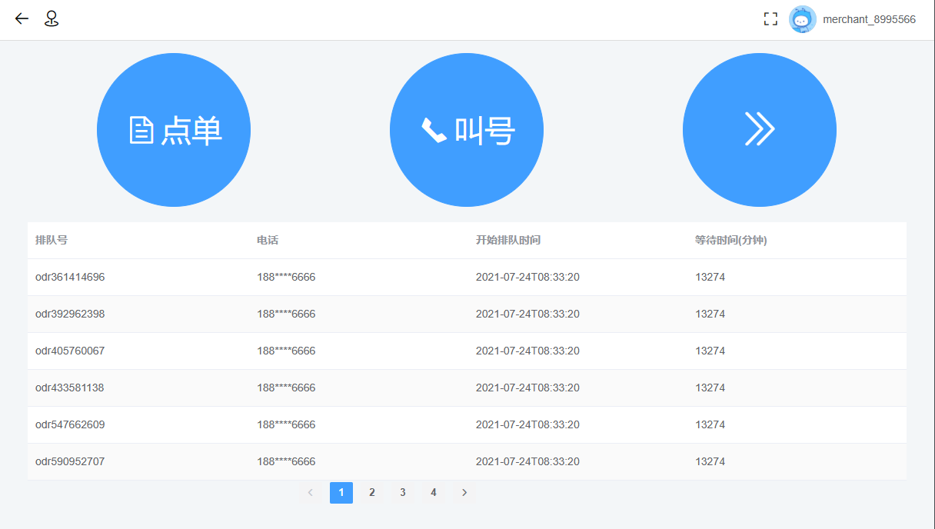
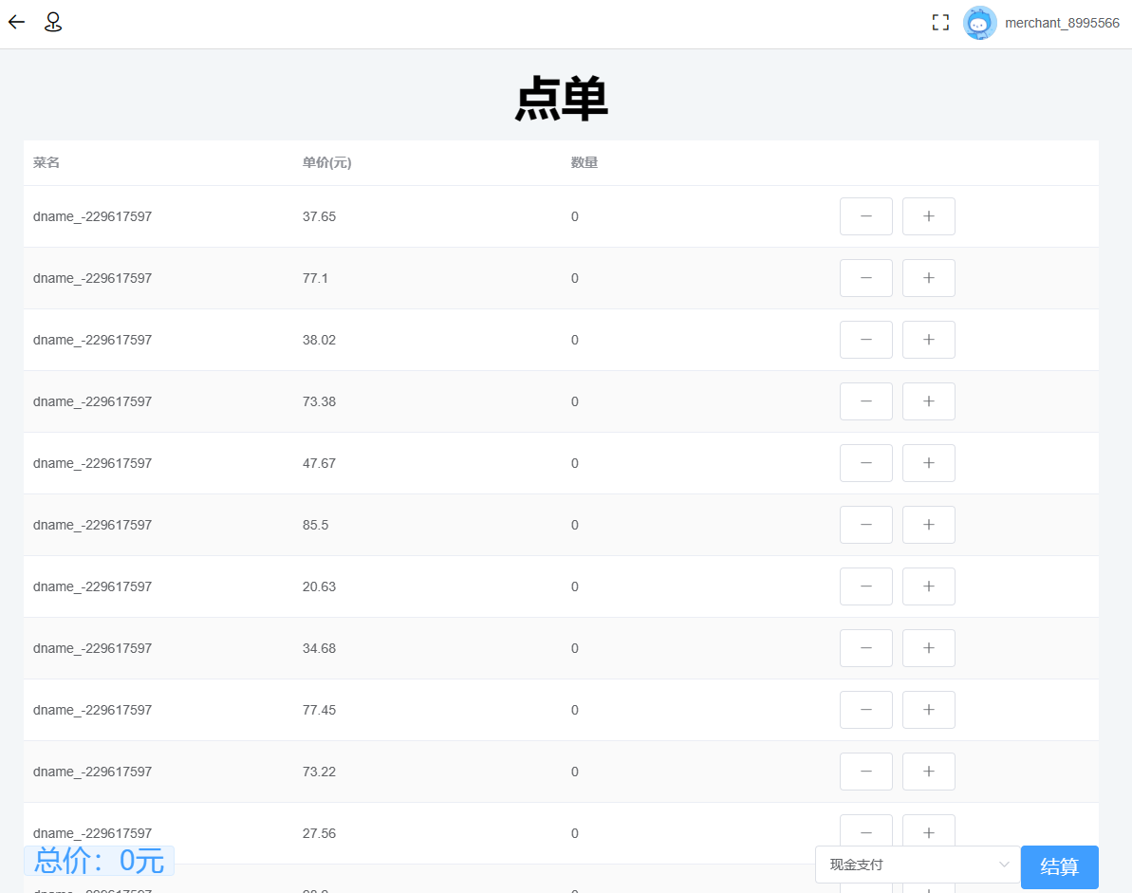
商家页面

Slide 17
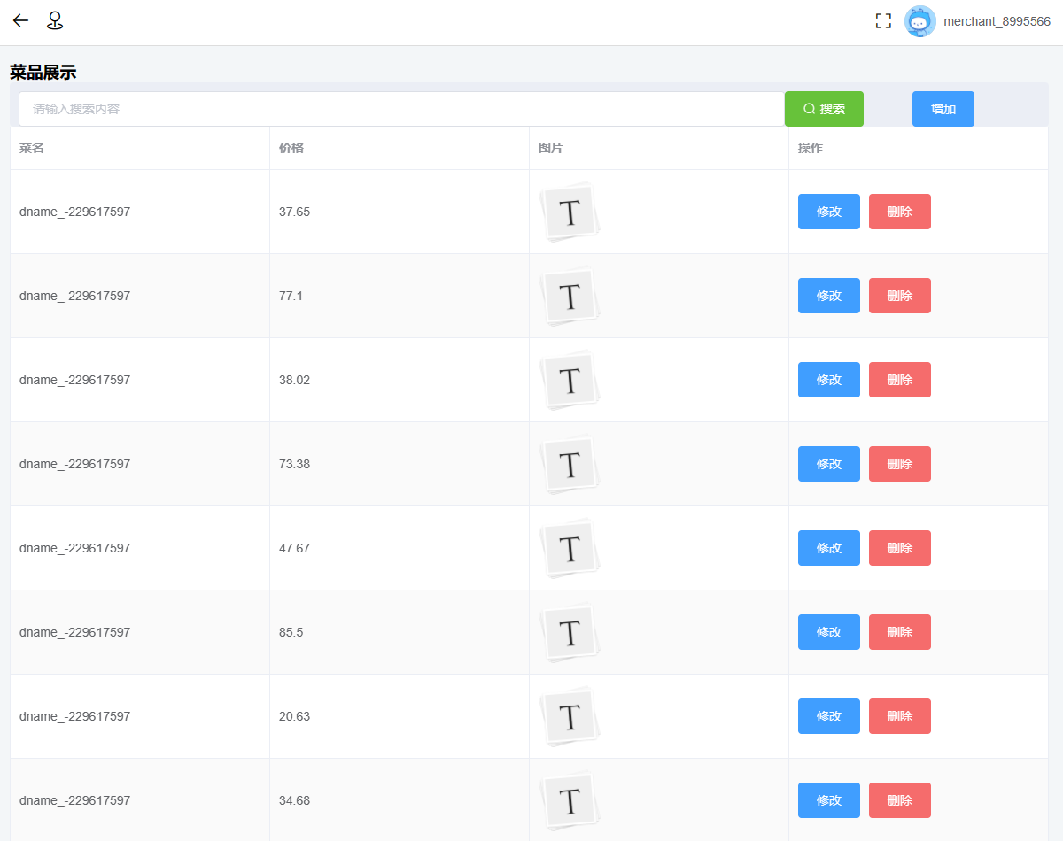
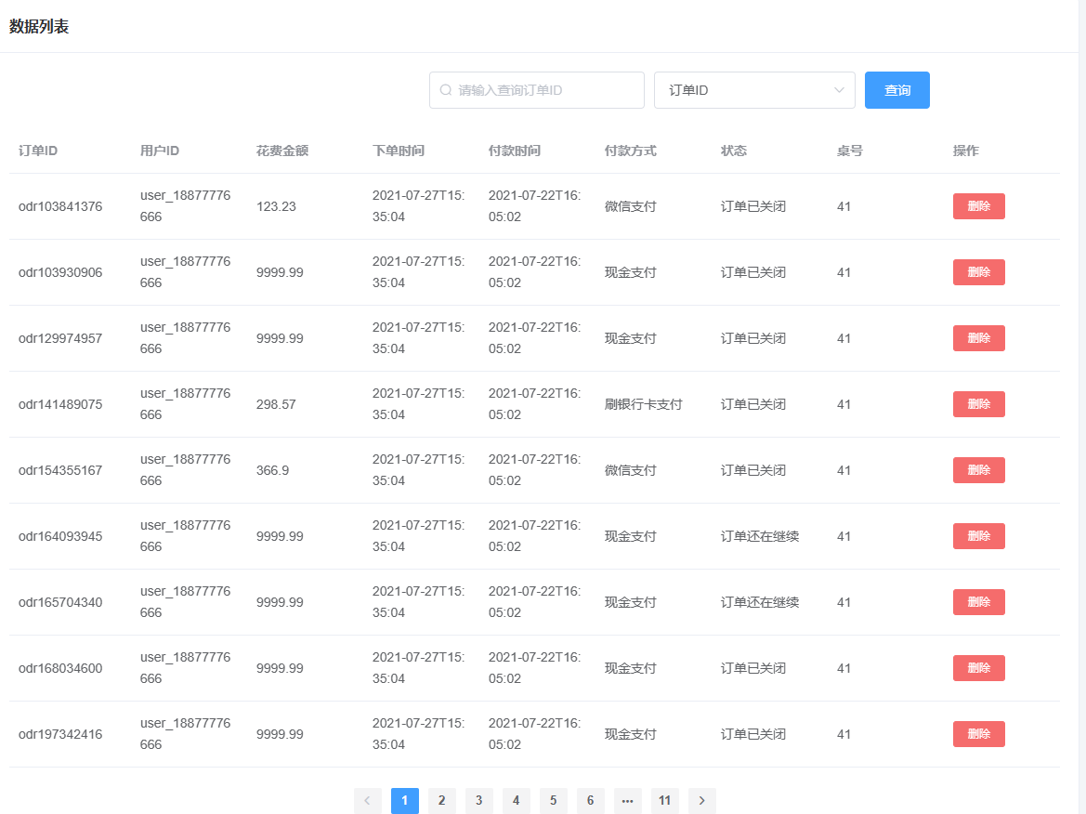
商家页面

Slide 18
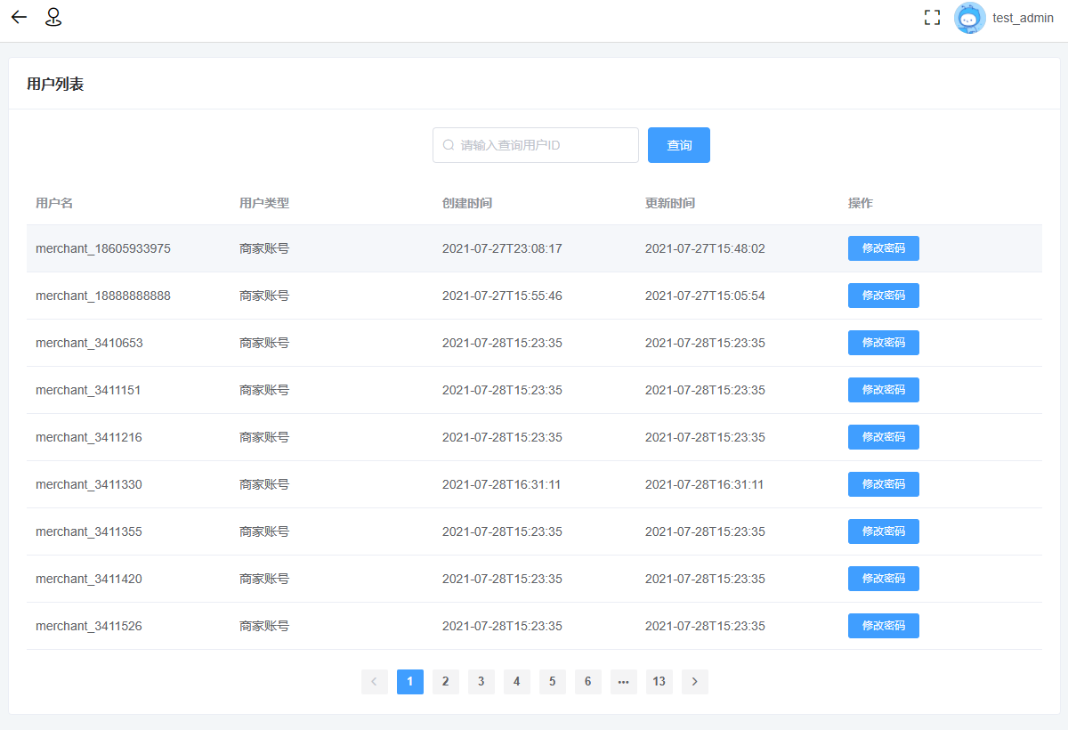
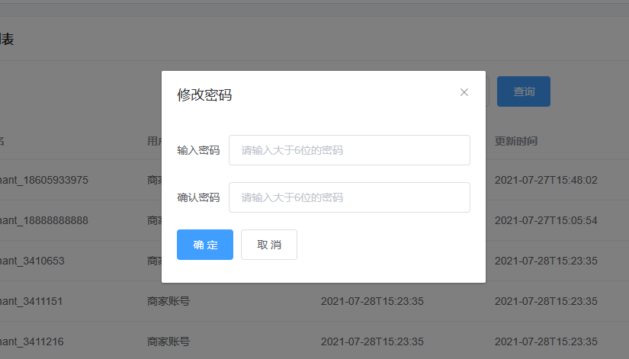
管理员页面

Slide 19
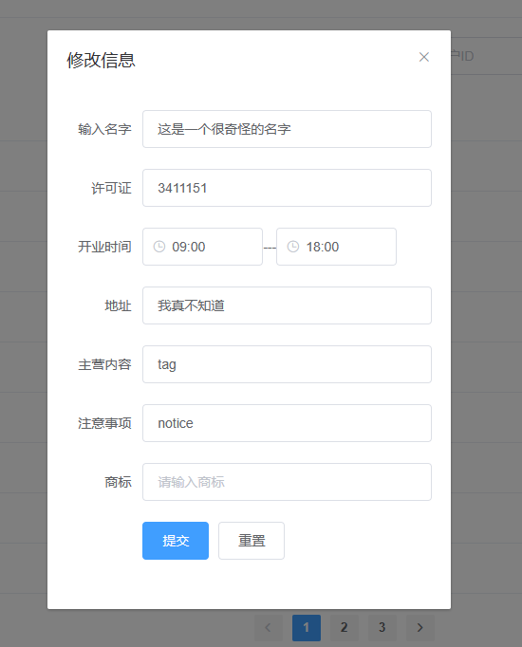
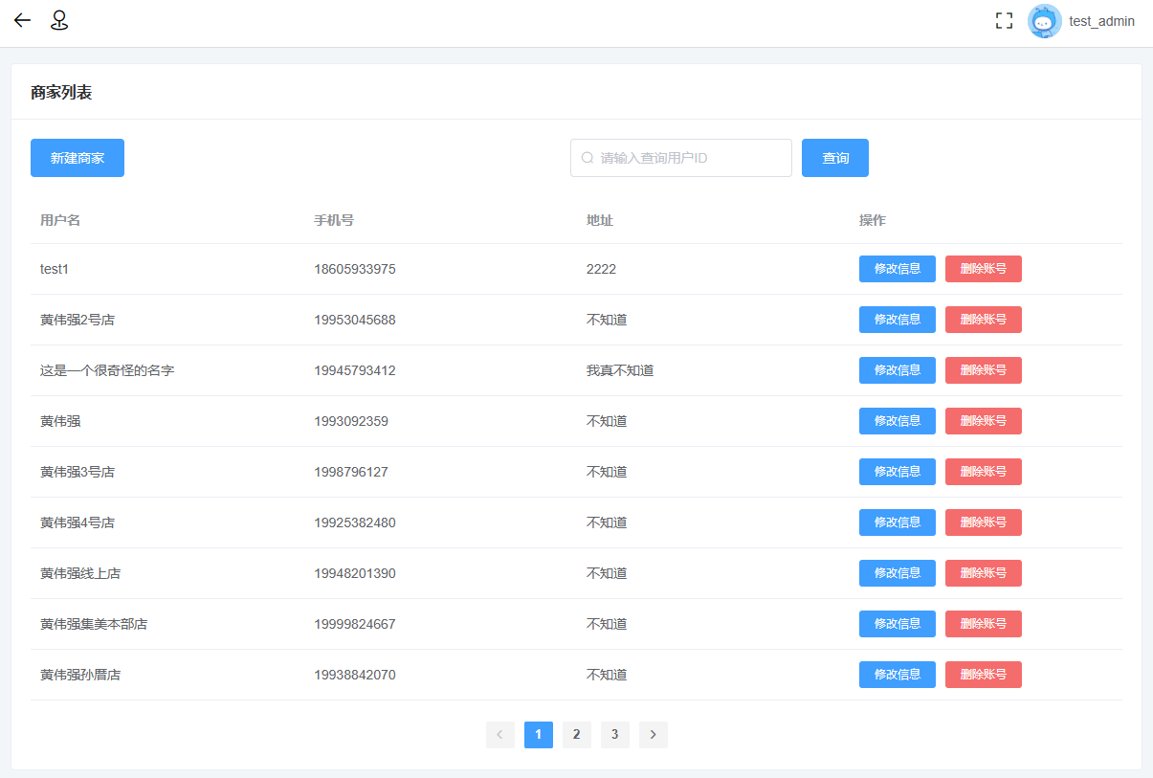
商家页面

Slide 20
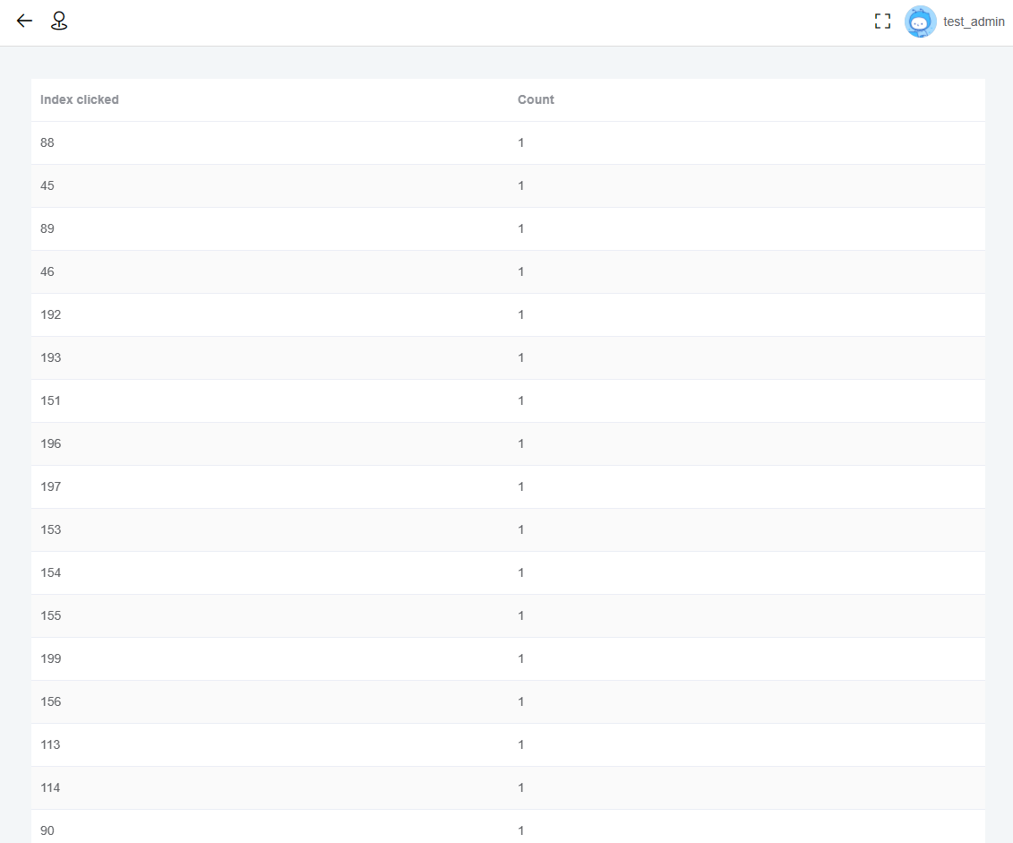
大数据显示

Slide 21
End

